Slide 1
HUERTO ECOLOGICO DEL IES SAN SEBASTIAN

Slide 2
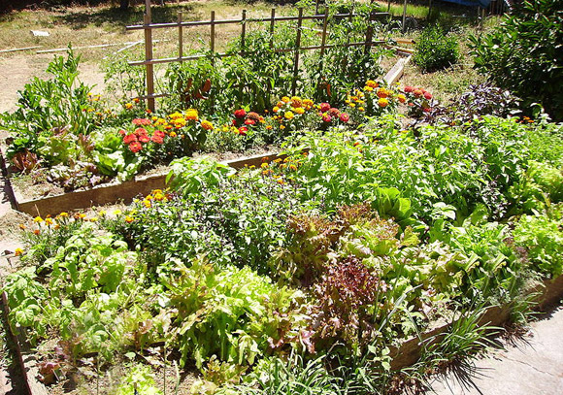
LOS ORIGENES DE NUESTRO HUERTO
Todo comenzo en el curso escolar 13/14 al cedernos el parquet Moret un huerto escolar en las que los alumnos de primero de la ESO se encargarian de este nuestro huerto preparando el terreno, sembrando y manteniendo los cultivos con practicas ecologicas y evidentemente su recoleccion con el fin de influir en el comportamiento de los alumnos y para que mejoraran en sus notas.

Slide 3
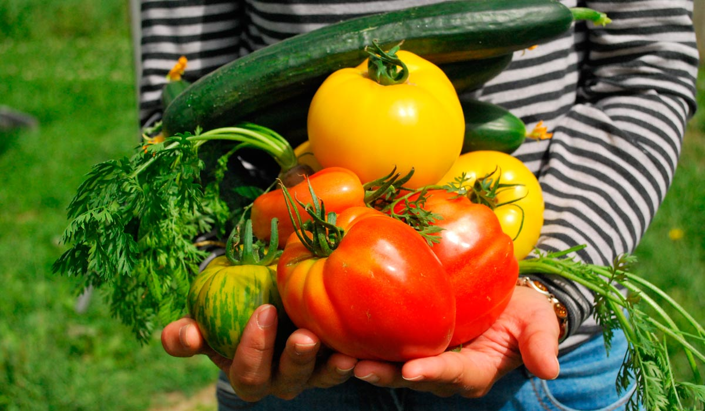
¿QUÉ ES UN HUERTO ECOLOGICO?
Definición:
Un huerto ecológico es un espacio en el que se cultivan, con la finalidad de usarlos en la cocina, plantas hortícolas, pequeños frutales y aromáticas sin utilizar productos químicos de síntesis y respetando los principios de agricultura ecológica.

Slide 4
SUS CARACTERISTICAS
Son más saludables: no estarás consumiendo alimentos con productos químicos posiblemente nocivos.
Puede ser un proyecto educativo: a través de los huertos ecológicos se puede aprender la importancia del trabajo en equipo.
Ayudan a sectores desfavorecidos: Algunos ayuntamientos han puesto en marcha iniciativas en las que ofrecen parcelas destinadas a huertos ecológicos a grupos sociales en riesgo de exclusión.
Son más baratos: Crear un huerto ecológico te puede permitir ahorrar mucho en alimentos.
Son más sostenibles: Los recursos utilizados para sembrar y recoger son totalmente naturales y, por lo tanto, no dañan ni la tierra ni el planeta.
No contienen pesticidas si no remedios ecológicos para evitar las plagas: Ceniza para plaga de caracoles y babosas (habas), Cola de caballo para el pulgón (guisantes)
No contienen adictivos sintéticos ni organismos genéticamente modificados.
Tienen máximos niveles de calidad.

Slide 5
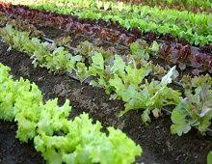
HORTALIZAS QUE HEMOS PLANTAMOS EN NUESTRO HUERTO
HABAS
TOMATES
CEBOLLAS
ALCACHOFAS
AJOS
PAPAS
LECHUGAS
COLIFLOR
PUERRO
FRESAS
LECHUGAS
ROMERO
POLEO
TOMILLO
GUISANTES
Eleccion nuestra en azul

Slide 6
PLAGAS Y REMEDIOS CON ELLAS
Habas:
Plagas: Pulgón, Mosca blanca, Sitona Lineatus, Araña Roja.
Remedios: Ortigas contra el pulgón, para la mosca blanca jabón potásico…..
Guisantes:
Plagas: Hongos, polilla, gorgojo, pulgón verde.
Remedios: Ajo para los hongos, y laurel para gorgojo….

Slide 7
VENTAJAS DE LAS HABAS ECOLOGICAS RESPECTO A LAS CONVENCIONALES
Favorece el tránsito intestinal
Su consumo se considera muy útil para eliminar grasa de las arterias ( disminuye el colesterol).
Su contenido en lecitina y colina ayudan contra los síntomas del Alzheimer.
Son mas frescas
Cultivadas con abono natural, ni pesticidas ni insecticidas
Mejor sabor
Son mas tiernas
Como dato:
PRECIO - 4,58€/Kg

Slide 8
VENTAJAS GUISANTES ECOLOGICOS RESPECTO A LOS CONVENCIONALES.
Mejora el estado de animo, siempre con una sonrisa en la cara, por la vitamina B y acido fólico.
Favorecen el desarrollo y la regeneracion.
Previene de la anemia.
Adecuados para diabeticos.
Controlan el colesterol.
Mejor sabor.
Mejor color.
Mas tierno el guisante
Cultivadas con abono natural, ni pesticidas ni insecticidas
Como dato:
PRECIO: 6,50€/kg

Slide 9
DISTINTOS USOS DE LAS HABAS Y LOS GUISANTES
Habas:
Se puede usar para infusiones
Para tratar enfermedades
Para ablandar callos y durezas de la piel
Se puede utilizar como ungüento para curar rajas y grietas de labios, cara, manos y pies
Guisantes:
Crema anti-envejecimiento
Como protector solar, para prevenir quemaduras
Para repostería
Como forraje para alimentar a los animales

Slide 10
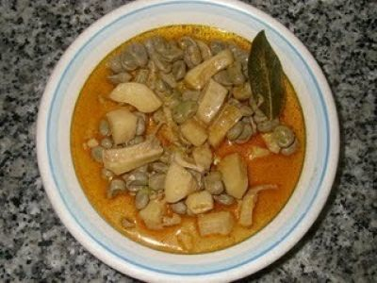
RECETA DE HABAS: HABAS CON CHOCO
Porciones / número de personas: 4 Tiempo de Preparación: 35 minutos Tiempo de cocción: Categoría: Aperitivos y Tapas, Verdura y Legumbres, Entrantes, Guarniciones Dificultad: Fácil
Cómo Preparar Habas con Chocos En una cazuela con aceite sofrír los ajos picados y la cebolla. Posteriormente se añade el sofrito de chocos que fueron cortados previamente a tacos. Rehogar todos los ingredientes. Una vez rehogados, añadir las habas con la vaina cortadas en trozos. Revolver e incorporar el pimentón. Es fundamental no dejar de remover hasta que se doren todos los ingredientes. Para continuar con la preparación, introduzca un vaso de vino, sal a gusto y las hojas de laurel. Luego se llena la cazuela con agua y dejamos hervir. Una vez que el choco esté tierno, el plato estará preparado para ser servido. Para presentarlo, utilice una fuente grande.
Ingredientes: para 4 personas
1kg de habas
1kg de choco, cortado a tacos
1 vaso de vino blanco
2 hojas de laurel
1 cebolla
2 cucharadas de pimentón dulce
4 dientes de ajo
Aceite de oliva

Slide 11
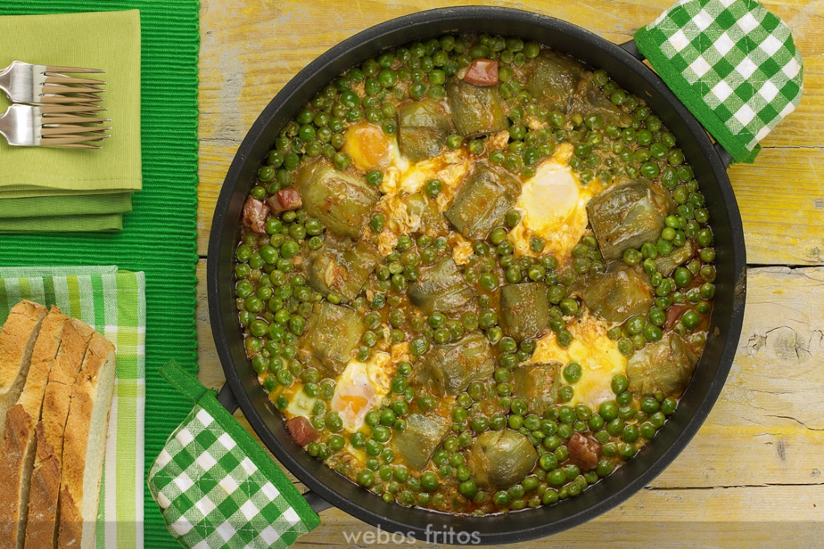
RECETA DE GUISANTES: GUISANTES CON ALCAUCILES.
PREPARACIÓN
PASO 1
Pelar las alcachofas quitándoles todas las hojas duras. Frotarlas con el limón y echarlas en la olla con agua. Ponerlas a hervir unos 7 minutos junto con las hojas duras. (las hojas duras y el tallo valen para una crema de alcachofa).
PASO 2
Una vez terminada la olla, sacar un poco del caldo. En otra cazuela pochar la cebolla y el ajo. Una vez pochado, añadir el pimentón, la harina y un poco de tomate frito, junto con parte del caldo. Sacar las verduras y añadirlas a la cazuela, añadiendo los guisantes, el jamón en tiras, el resto del caldo que necesite y dejar hervir unos 4 o 5 minutos.
PASO 3
Cuando ya estén los guisantes casi cocidos cascar los huevos y dejar que se hagan en la cazuela. También se pueden hervir aparte y luego es solo cortarlos en trozos.
Ingredientes para 4 personas 500 g de guisantes tiernos 1 kg de alcachofas 4 cucharadas soperas de tomate frito 1 diente de ajo ½ cebolla 1 rebanada de pan frito 50 g de jamón serrano cortado en tacos Unos granos de pimienta ¼ cucharadita de cominos Sal 3 cucharada de aceite de oliva virgen extra ½ cucharadita de harina 4 huevos

